Slide 1
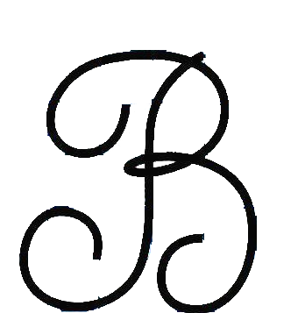
2
1
*Chữ hoa B cỡ vừa cao 5 ô li, gồm 6 dòng kẻ.

Slide 2
2
1
*Chữ hoa B cỡ vừa rộng 4 ô li rưỡi.

Slide 3
Nét móc ngược trái
2
Kết hợp của 2 nét cơ bản
(cong trên và cong phải)
1

Slide 6
2
1

Slide 8
2
1
2
1

Slide 10
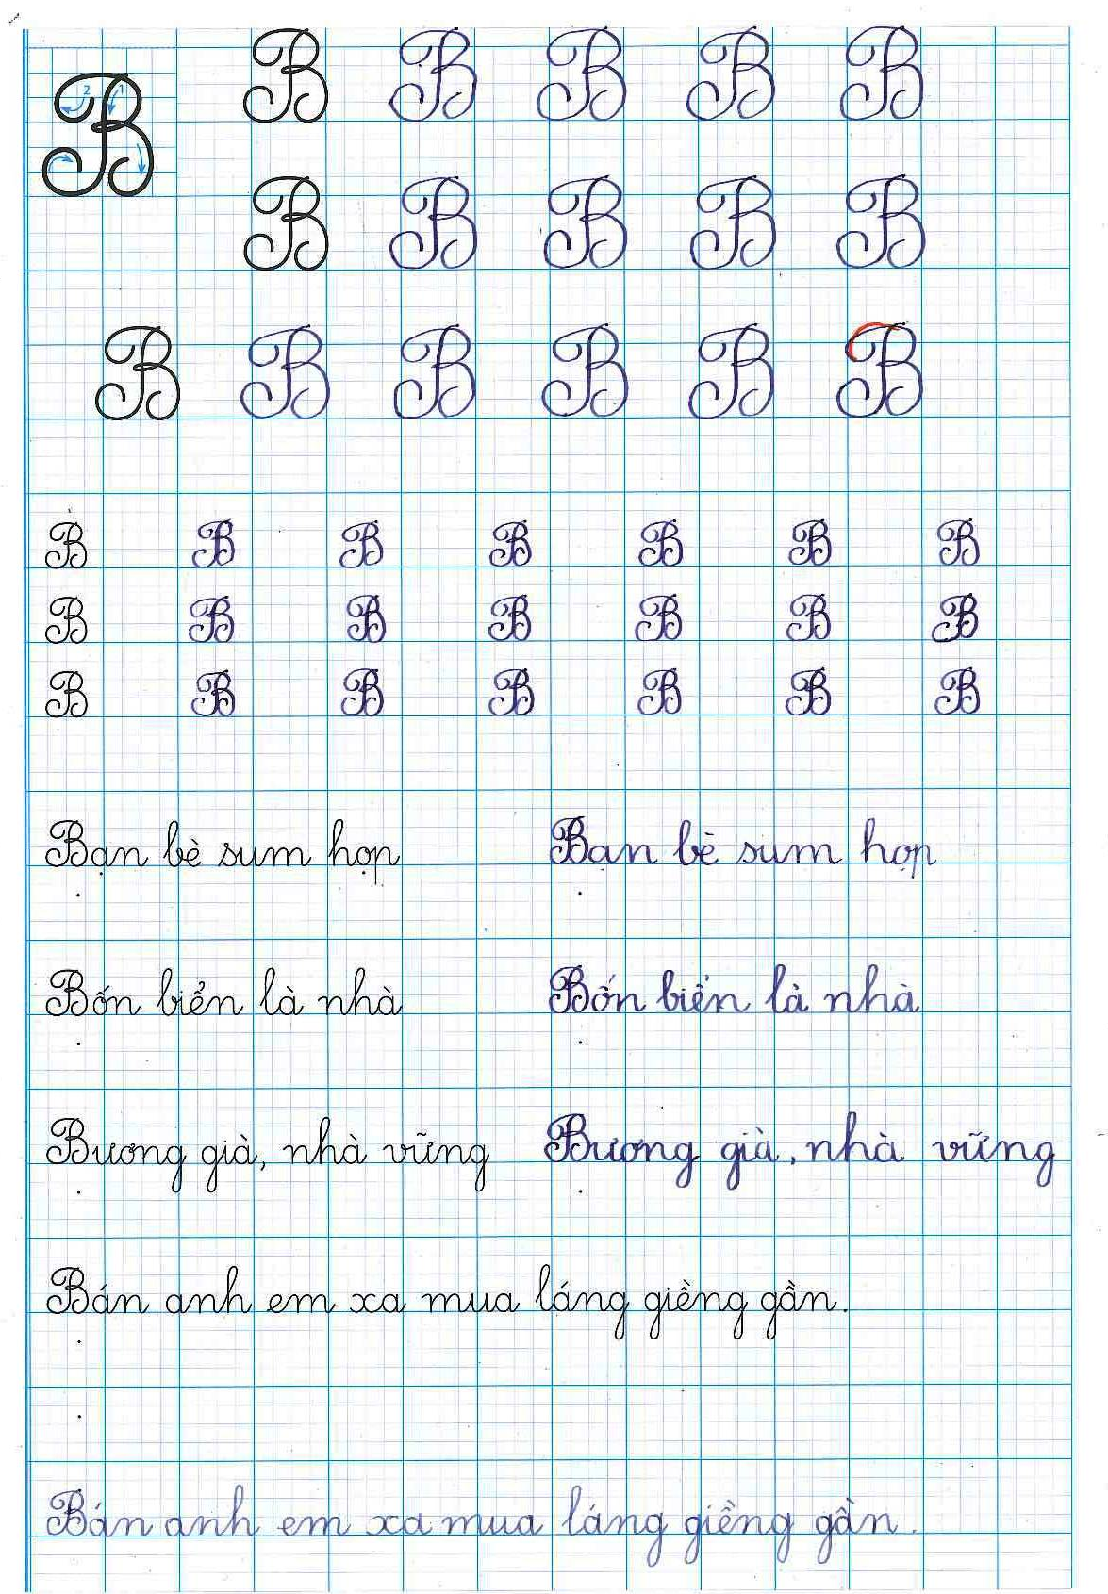
Xem vở mẫu

Slide 11
Nh¾c em

